Slide 1
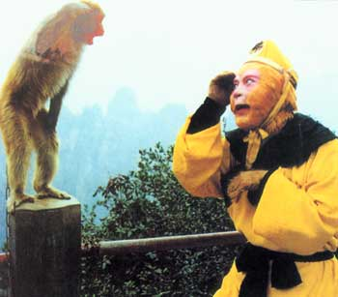
21 猴王出世

Slide 2
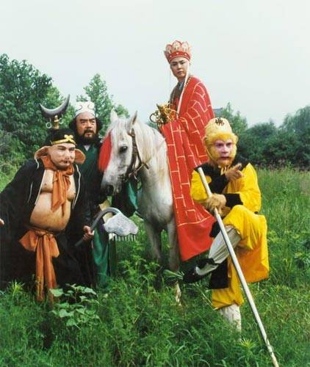
导入新课
你最喜欢《西游记》中的哪个人物？

Slide 3
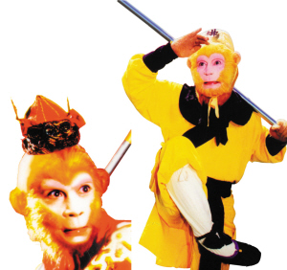
美 猴 王
齐 天 大 圣
你知道孙悟空打哪来？又是怎样成为美猴王的吗？今天我们就学习《猴王出世》，了解石猴变成美猴王的经过。

Slide 4

教学目标
1．认识8个生字。读读记记“灵通、迸裂、避暑、造化、顽劣、喜不自胜、天造地设、伸头缩脑”等词语。
2．正确、流利、有感情地朗读课文。
3．了解石猴出世的经过，体会石猴性格特点。
Notes:
PPT模板：www.1ppt.com/moban/ PPT素材：www.1ppt.com/sucai/
PPT背景：www.1ppt.com/beijing/ PPT图表：www.1ppt.com/tubiao/
PPT下载：www.1ppt.com/xiazai/ PPT教程： www.1ppt.com/powerpoint/
Word模板：www.1ppt.com/word/ Excel模板：www.1ppt.com/excel/
试卷下载：www.1ppt.com/shiti/ 教案下载：www.1ppt.com/jiaoan/
个人简历：www.1ppt.com/jianli/ PPT课件：www.1ppt.com/kejian/
语文课件：www.1ppt.com/kejian/yuwen/ 数学课件：www.1ppt.com/kejian/shuxue/
英语课件：www.1ppt.com/kejian/yingyu/ 美术课件：www.1ppt.com/kejian/meishu/
科学课件：www.1ppt.com/kejian/kexue/ 物理课件：www.1ppt.com/kejian/wuli/
化学课件：www.1ppt.com/kejian/huaxue/ 生物课件：www.1ppt.com/kejian/shengwu/
地理课件：www.1ppt.com/kejian/dili/ 历史课件：www.1ppt.com/kejian/lishi/

Slide 5

内容解析
课文解读
这篇课文节选自我国古典神话小说《西游记》第一回。课文主要写了花果山上一块仙石孕育了一只石猴，这石猴与群猴玩耍时，因敢于第一个跳进水帘洞，被群猴拜为猴王。

Slide 6
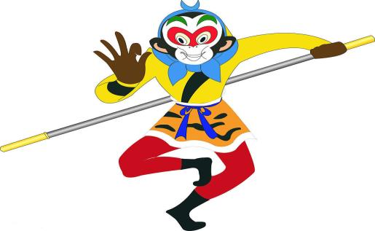
朗读课文，把句子读通顺，读不懂的地方画出来。边读边想，这篇课文是按什么顺序写的，可以分为几部分？

Slide 7
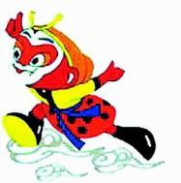
课文按事情发展的顺序，可分为三个部分。第一部分讲石猴出世及他的生活情况。第二部分讲石猴和群猴一起寻找山涧源头，来到瀑布旁，石猴第一个跳进瀑布，竟发现了水帘洞。第三部分写群猴进入水帘洞，拜石猴为王。

Slide 8
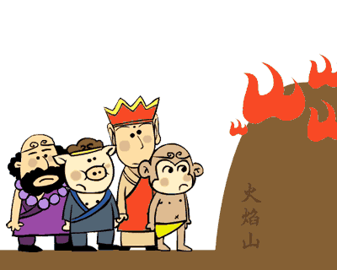
想一想，石猴是从哪来的？ 课文中是怎样描述的？

Slide 9

四面更无树木遮阴，左右倒有芝兰相衬。盖自开辟以来，每受天真地秀，日精月华，感之既久，遂有灵通之意。内育仙胞，一日迸裂，产一石卵，似圆球样大。因见风，化作一个石猴。

Slide 10
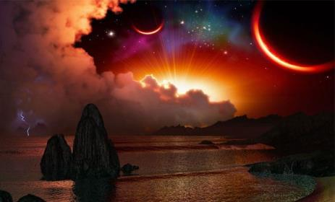
这一段以极其精练的语言写出了石猴的出生环境及经过。好一个神奇的仙境宝地!石猴不比其他众猴，是一块饱受日月精华的顽石瞬间迸裂而生的。

Slide 11
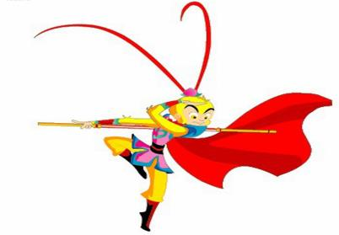
再读课文，思考：石猴是怎样成为美猴王的？

Slide 12
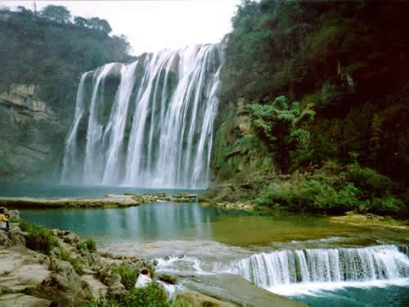
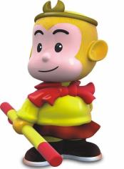
众猴拍手称扬道：“好水！好水！原来此处远通山脚之下，直接大海之波。”又道：“哪一个有本事的，钻进去寻个源头出来，不伤身体者，我等即拜他为王。”

Slide 13
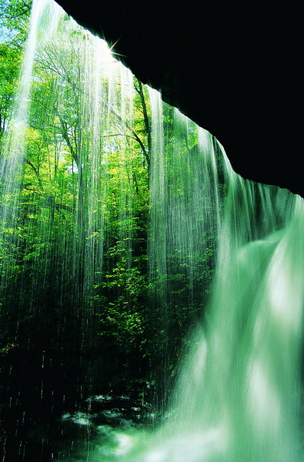
他瞑目蹲身，将身一纵，径跳入瀑布泉中，忽睁睛抬头观看，那里边却无水无波，明明朗朗的一架桥梁。

Slide 14
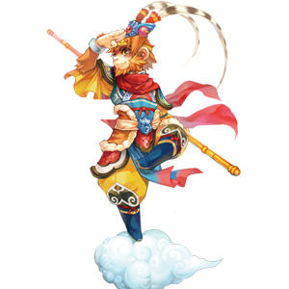
这一句写石猴入洞的情景，“瞑、蹲、纵、跳”等一系列的动作描写出了石猴的机智、灵巧、敏捷、勇敢的特点。

Slide 15

石猴端坐上面道：“列位呵，‘人而无信，不知其可。’你们才说有本事进得来，出得去，不伤身体者，就拜他为王。我如今进来又出去，出去又进来，寻了这一个洞天与列位安眠稳睡，各享成家之福，何不拜我为王?”

Slide 16
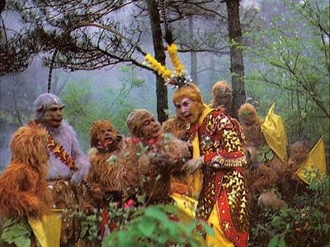
众猴听说，即拱伏无违。一个个序齿排班，朝上礼拜，都称“千岁大王”。自此，石猴高登王位，将“石”字儿隐了，遂称美猴王。

Slide 17
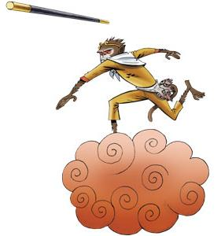

众猴进入水帘洞后戏耍玩闹，早把先前的誓言忘在脑后。可此时的石猴却相当清醒，提出要讲信用，按先前讲的拜他为王。从他说的话中可以看出石猴的聪明、机敏、爽朗、坦率；做事有心计，是天生做首领、头目的材料。

Slide 18
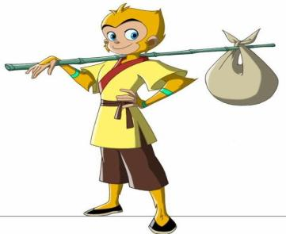
这石猴因穿越水帘洞的壮举赢得群猴的敬仰、崇拜，最终被拥戴为王。我们似乎能想象当时的石猴阔步登场，威风、气派端坐在一个石凳上，众猴子一个个伏首称臣的情景。

Slide 19
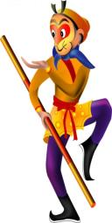
课堂小结
石猴是集猴、神、人三者为一体的神话人物形象。作者巧妙地将他的野性顽皮的动物特性与聪明勇敢的人格化个性和谐地融为一体，使这个形象以其无穷的魅力，吸引着一代又一代的读者。

Slide 20

巩固练习
一、对号入座，写出下列意思相对应的词语。
1、欢喜得自己不能控制，形容非常高兴。 （ ）
2、乱抓耳朵和腮帮子。形容焦急、忙乱或苦闷得无计可施的样子。 （ ）
喜不自胜
抓耳挠腮

Slide 21

二、你认为石猴能成为美猴王的原因是什么？如果给你机会，你是乐意做美猴王还是只做众猴中的一员，请畅谈你的想法。
聪明机敏，爽朗坦率，敢作敢为，做事有心计。

Slide 22


